Slide 1

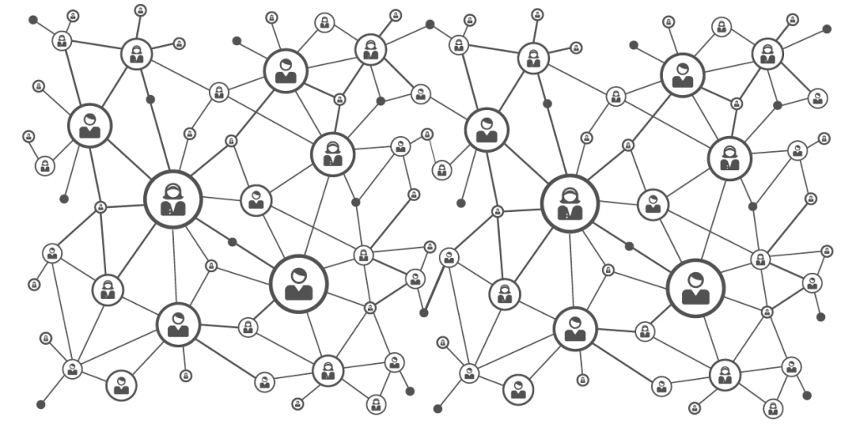

¿Qué es el Internet?
Internet es una red de computadoras interconectadas a nivel mundial en forma de tela de araña. Consiste de servidores (o "nodos") que proveen información a aproximadamente 100 millones de personas que están conectadas entre ellas a través de las redes de telefonía y cable.

Slide 2
El Cliente y El Servidor
Hypertext Transfer Protocol (HTTP)
Protocolo de Transferencia de Hipertexto

Slide 3

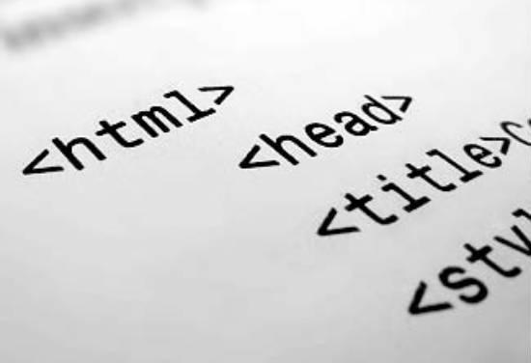
HTML

Slide 4
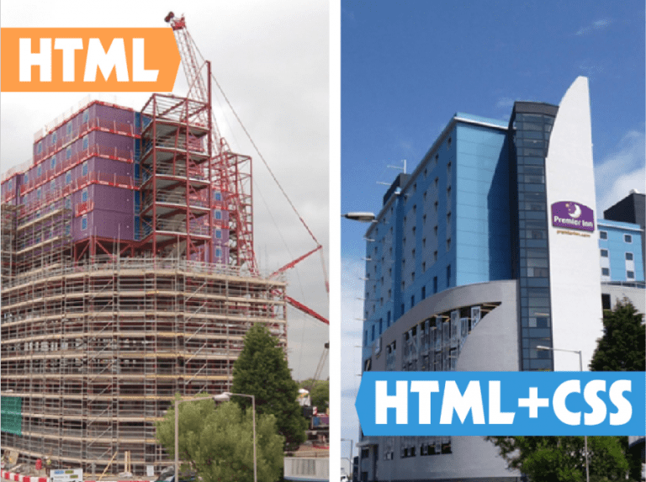
HTML es el esqueleto del sitio web
El Lenguaje de Marcado de Hipertexto (HTML) es el código que se utiliza para estructurar y desplegar una página web y sus contenidos. Por ejemplo, sus contenidos podrían ser párrafos, una lista con viñetas, o imágenes y tablas de datos

Slide 5
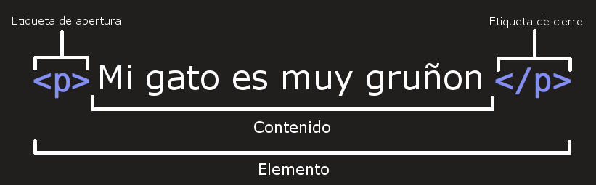
TAG
https://www.w3schools.com/tags/ref_byfunc.asp

Slide 6
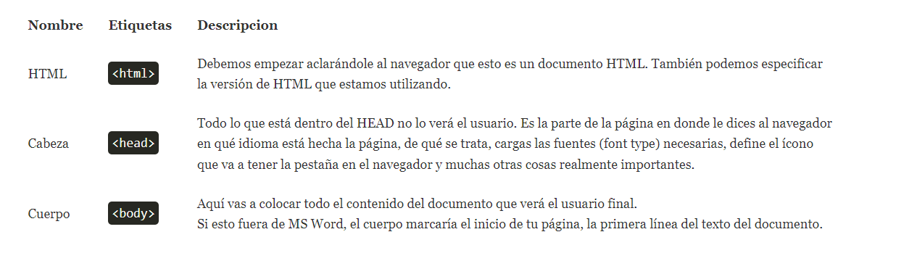
Estructura de la página
<!-- Siempre debemos empezar con una tag HTML para demostrarle al navegador que este es un documento en formato HTML. -->
<!DOCTYPE html>
<html>
<head> <!-- Dentro de la tag head vamos a definir toda la información que requiere el navegador ANTES de empezar a interpretar la página. -->
</head>
<body> <!-- Dentro de la tag body vamos a definir el contenido de la página. -->
</body>
</html>
https://datatracker.ietf.org/doc/html/rfc1866

Slide 7
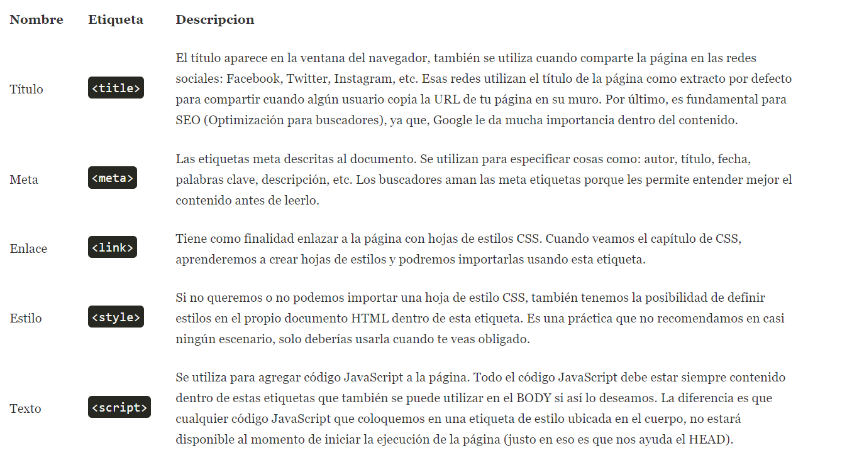
Contenido de HEADER

Slide 8
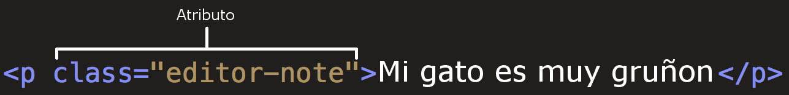
Atributos de TAGs
class
id
src
style
border
margin
pading
https://www.w3schools.com/tags/ref_attributes.asp

Slide 9
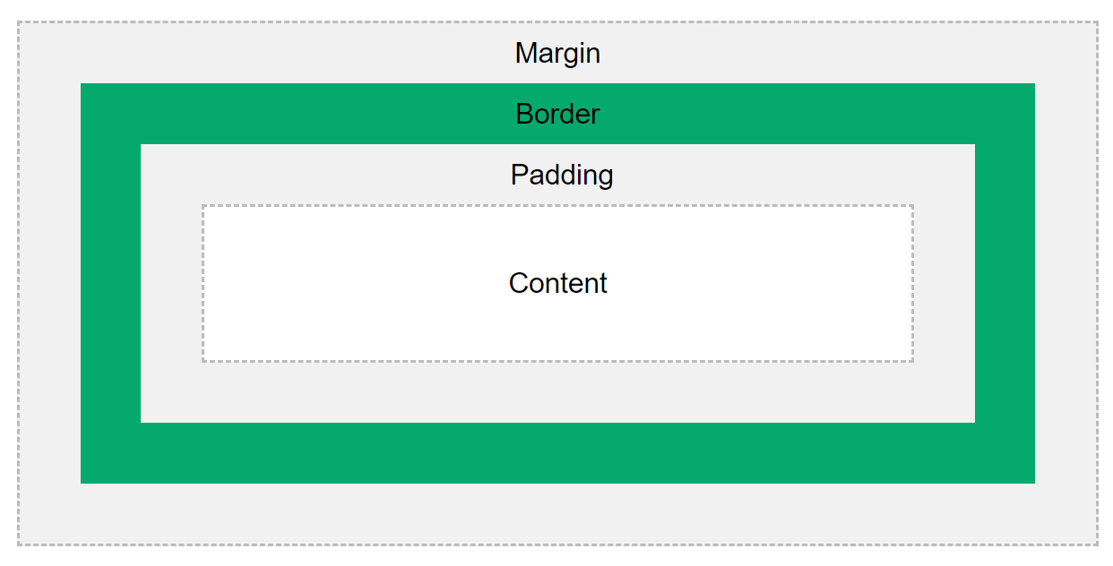
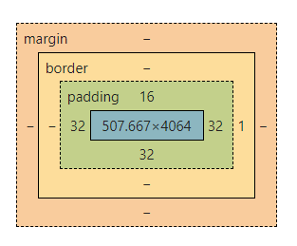
Modelo de caja

Slide 10
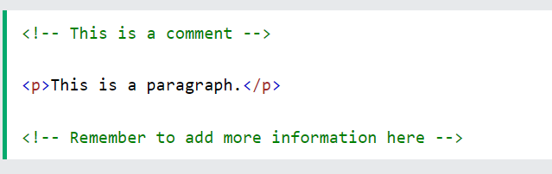
Comentario en HTML
https://www.w3schools.com/html/html_comments.asp

Slide 11
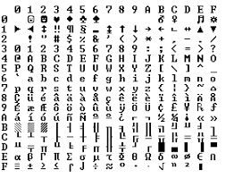
HTML Character Sets
https://www.w3schools.com/tags/ref_charactersets.asp

Slide 12
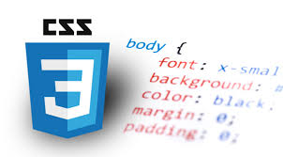
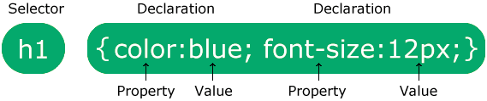
css
CSS, Cascading Style Sheets, en español «Hojas de estilo en cascada»
Sintaxis de CSS

Slide 13
Tres formas de insertar CSS
CSS en línea
CSS interno
CSS externo

Slide 14
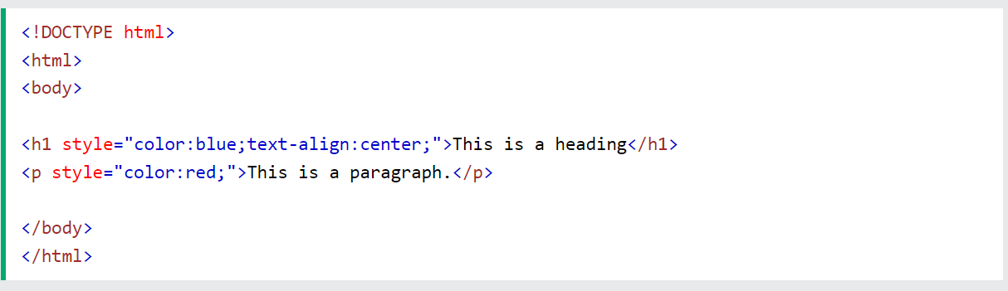
CSS en línea

Slide 15
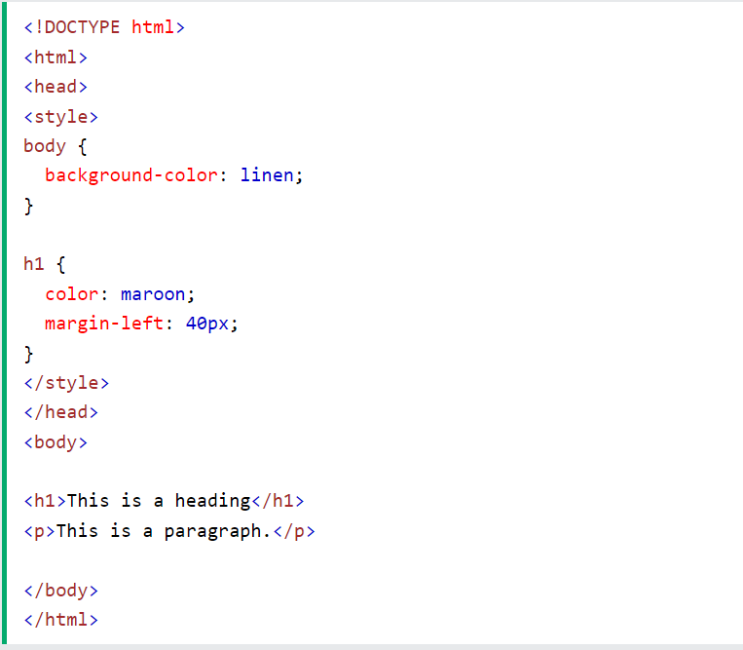
CSS interno

Slide 16
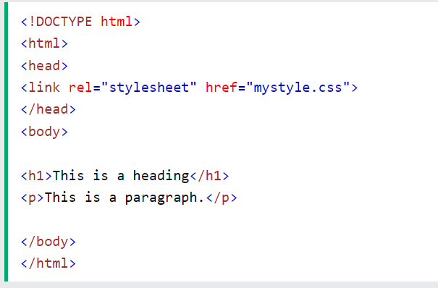
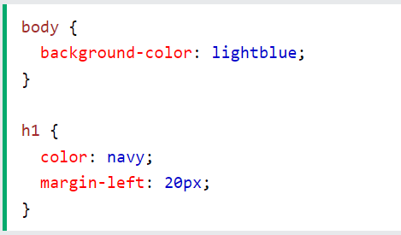
CSS externo
Documento html
Documento css con el nombre mystyle.css

Slide 17
Selectores
https://developer.mozilla.org/es/docs/Web/CSS/CSS_Selectors
https://www.w3schools.com/cssref/css_selectors.asp

Slide 18
Pseudo-clases CSS
¿Qué son las pseudoclases?
Una pseudoclase se usa para definir un estado especial de un elemento.
Por ejemplo, se puede utilizar para:
Aplicar estilo a un elemento cuando un usuario pasa el mouse sobre él
Estilo de enlaces visitados y no visitados de manera diferente
Dale estilo a un elemento cuando se enfoca
https://www.w3schools.com/css/css_pseudo_classes.asp

Slide 19
Propiedades css
https://www.w3schools.com/cssref/default.asp

Slide 20
Medidas css
https://www.w3schools.com/css/css_units.asp

Slide 21
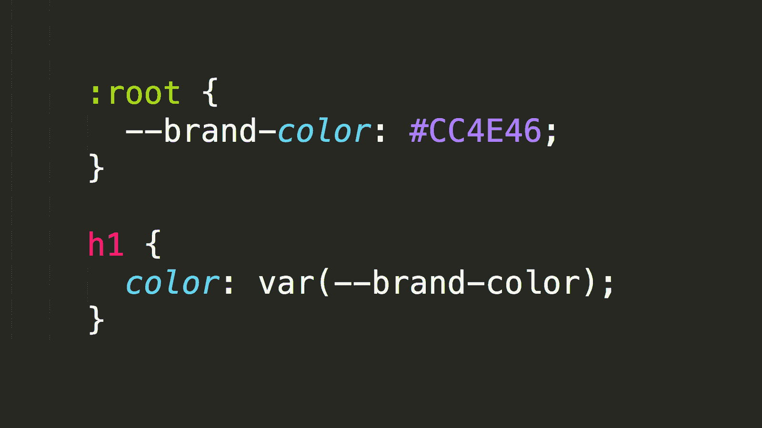
Variables
https://www.w3schools.com/css/css3_variables.asp

Slide 22
Funciones en css
https://www.w3schools.com/cssref/css_functions.asp

Slide 23
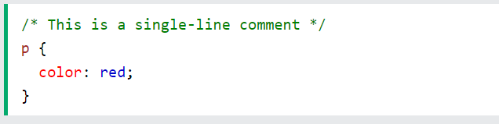
Comentarios en css
https://www.w3schools.com/css/css_comments.asp

Slide 24
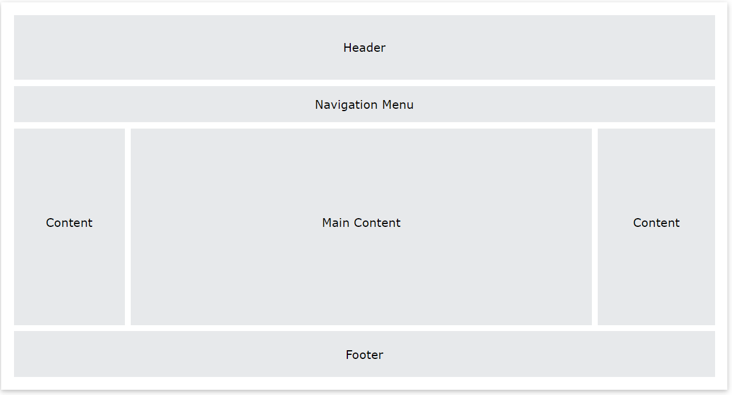
Layout en css
https://www.w3schools.com/cssref/css_functions.asp

Slide 25
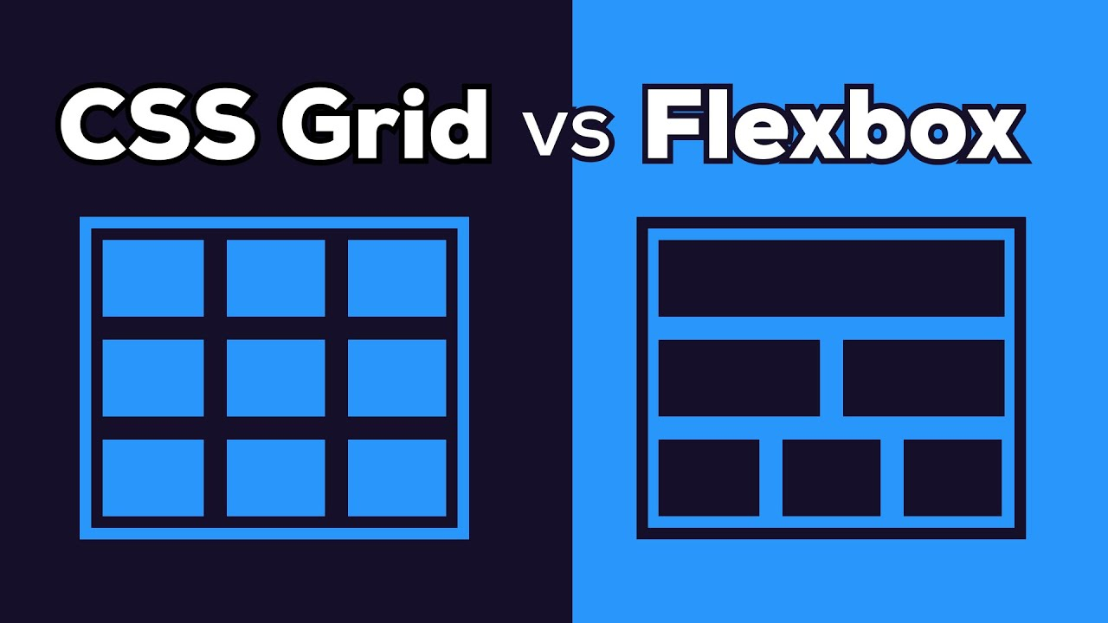
Flex y Grid
Game Grid
Game Flex
Flex
https://css-tricks.com/snippets/css/a-guide-to-flexbox/
https://www.w3schools.com/css/css3_flexbox.asp
grid
https://www.w3schools.com/css/css_grid.asp
https://css-tricks.com/snippets/css/complete-guide-grid/

Slide 26
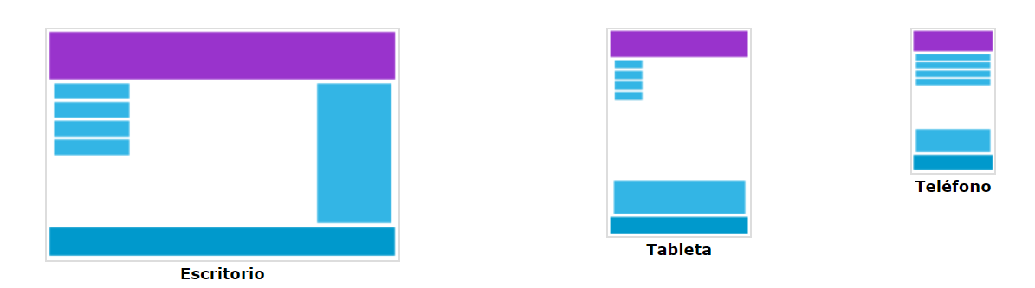
Responsive
https://www.w3schools.com/css/css_rwd_intro.asp

Slide 27
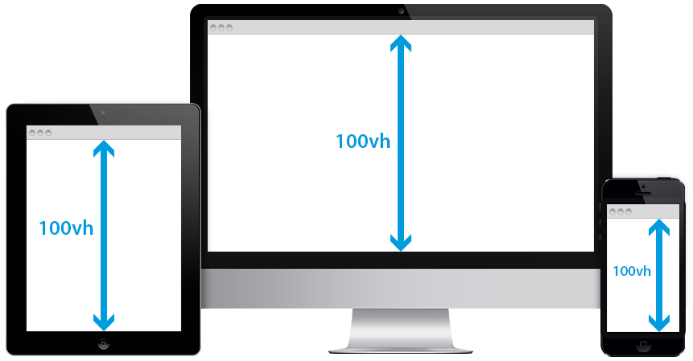
Viewport o ventana gráfica
¿Qué es el Viewport?
La ventana gráfica es el área visible del usuario de una página web.
La ventana gráfica varía según el dispositivo y será más pequeña en un teléfono móvil que en la pantalla de una computadora.
Antes de las tabletas y los teléfonos móviles, las páginas web estaban diseñadas solo para pantallas de computadora, y era común que las páginas web tuvieran un diseño estático y un tamaño fijo.
Luego, cuando comenzamos a navegar por Internet usando tabletas y teléfonos móviles, las páginas web de tamaño fijo eran demasiado grandes para caber en la ventana gráfica. Para solucionar esto, los navegadores de esos dispositivos redujeron toda la página web para que se ajustara a la pantalla.
¡¡Esto no fue perfecto!! Pero una solución rápida.
<meta name="viewport" content="width=device-width, initial-scale=1.0">
https://www.w3schools.com/css/css_rwd_viewport.asp

Slide 28
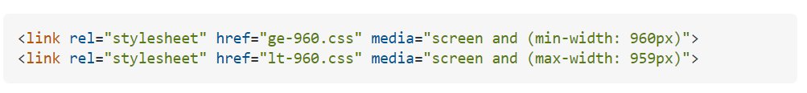
Media Query
En html
En css
@media only screen and (max-width: 600px) { body { background-color: lightblue; } }
/* Extra small devices (phones, 600px and down) */ @media only screen and (max-width: 600px) {...} /* Small devices (portrait tablets and large phones, 600px and up) */ @media only screen and (min-width: 600px) {...} /* Medium devices (landscape tablets, 768px and up) */ @media only screen and (min-width: 768px) {...} /* Large devices (laptops/desktops, 992px and up) */ @media only screen and (min-width: 992px) {...} /* Extra large devices (large laptops and desktops, 1200px and up) */ @media only screen and (min-width: 1200px) {...}
https://www.w3schools.com/css/css_rwd_viewport.asp

Slide 29
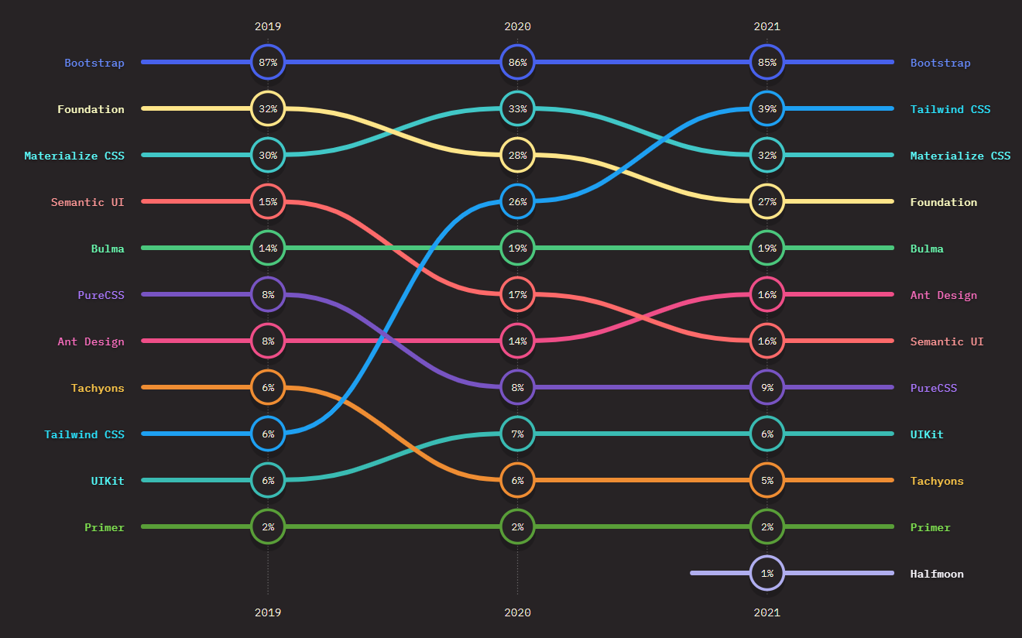
Framework o librerías css
https://2021.stateofcss.com/es-ES/technologies/css-frameworks

Slide 30
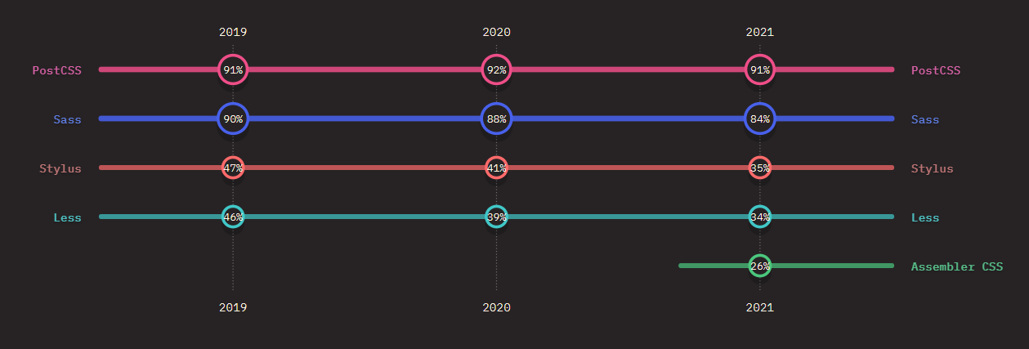
Pre-/Post-procesadores
https://2021.stateofcss.com/es-ES/technologies/pre-post-processors

Slide 31
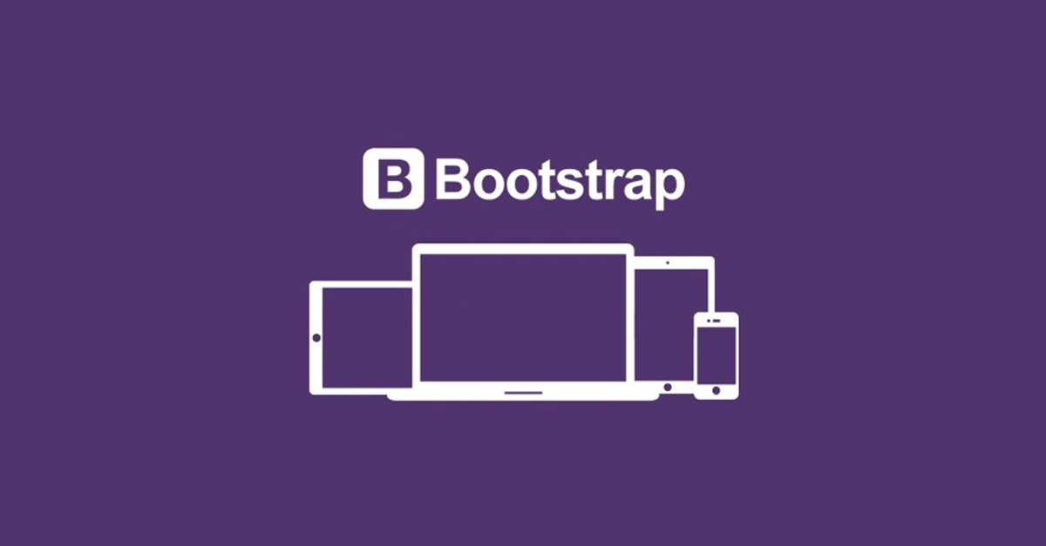
Booptraps
https://getbootstrap.com/

